Slide 1
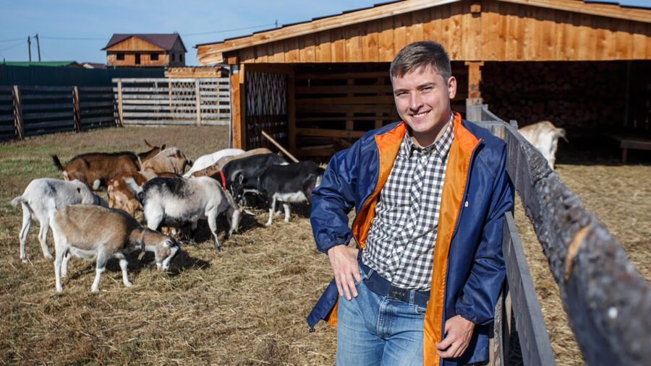
ЦЕНТР КОМПЕТЕНЦИЙ В СФЕРЕ СЕЛЬСКОХОЗЯЙСТВЕННОЙ КООПЕРАЦИИ И ПОДДЕРЖКИ ФЕРМЕРОВ

Slide 2
Дмитрий Патрушев открыл День сельского хозяйства в рамках Форума национальных достижений на выставке «Россия»
с 2000 года производство продукции сельского хозяйства выросло на 87%.
Достигнута продовольственная самодостаточность России
В 2000 году экспортная выручка составила 1,4 млрд долларов, а в 2023 году – превысила 45 млрд долларов.
В 2000 году самообеспеченность мясом и мясными продуктами составляла всего 67%, при этом почти 60% мяса было от хозяйств населения.
С 2022 года Россия вышла на стопроцентную обеспеченность, причем 85% объема даёт организованный промышленный сектор. \
с 2020 года на госпрограмму «Комплексное развитие сельских территорий» направлено 250 млрд рублей.
Обновлено почти 4 тыс. социальных объектов и 1,5 тыс. километров дорог.
Реализовано более 12 тыс. проектов благоустройства, введено почти 9 млн кв. м жилья. Общий охват мероприятиями госпрограммы составил порядка 12 млн человек.

Slide 3
Россия в цифрах
Уменьшение числа городов и поселков городского типа на 643 ед.
МИССИЯ ЦЕНТРА КОМПЕТЕНЦИЙ В СФЕРЕ СЕЛЬСКОГО ХОЗЯЙСТВА
содействие развитию сельского хозяйства, вовлечение КФХ и ЛПХ в сельскохозяйственную кооперацию,
развитие фермерства

Slide 4
ХАРАКТЕРИСТИКИ ОТРАСЛИ В ИРКУТСКОЙ ОБЛАСТИ
Производство и потребление основных продуктов
Форма
Кол-во
Дефицит,
тыс. тонн
Производство,
тыс. тонн
Потребление,
тыс. тонн
с/х организации
222
Мясо и мясопродукты
104,3
167,9
63,6
личные хозяйства
290 000
Молоко и молокопродукты
460,5
476,4
15,9
КФХ и ИП
1 629
Овощи
94,2
160,9
66,7
СПоК
208
Картофель
333,2
215,8
-117,4
с/х организации
личные хозяйства
КФХ и ИП

Slide 5
Услуги Центра компетенций
1. Проведение очных выездных семинаров и вебинаров:
- технологии производства продукции сельского хозяйства
- требования законодательства по земельным, природоохранным мероприятиям, семенного контроля др.
- создание и развитие сельскохозяйственных потребительских кооперативов,
- развитие сельского туризма,
- кредитование товаропроизводителей в АПК.
В 2024 году запланировано:
1. Семинар по молочному скотоводству
13 марта – пос. Усть-Орда
14 марта – пос. Кутулик;
2. Вебинар по кредитным продуктам для сельскохозяйственных товаропроизводителей в том числе СПоК: Россельхозбанк, Фонд микрокредитования, гарантийный фонд ЦМБ. 28 февраля.
3. Деловая игра – «Поддержка государства потребительской кооперации. Как создать СПоК?» По согласованию с АМО района.
4. Семинар по развитию сельского туризма на базе сельскохозяйственных предприятий. После утверждения изменений в приказ МСХ РФ.
5. Вебинары по требованиям ветеринарного и земельного законодательства, использованию продукции животноводства и др.

Slide 6
Услуги Центра компетенций
2. Консультирование по вопросам организации предпринимательской деятельности в сельском хозяйстве:
- сельскохозяйственного производства,
- налогообложения,
- отчетности,
- участия в государственных программах поддержки сельского хозяйства
«Агростартап», «Семейная животноводческая ферма», «Агротуризм», «Развитие МТБ СПоК», «Развитие МТБ перерабатывающих предприятий», «Развитие МТБ для заготовки и (или) переработки пищевых лесных ресурсов и лекарственных растений»
3. Подготовка и оформление документов для участия ИП, КФХ, СПоК, юрид. лиц в АПК в конкурсах на получение субсидий и грантов.
4. Разработка бизнес-планов для кредитования и получения грантов
Для начинающих предпринимателей:
1. площадь пашни для производства картофеля, почему ЕСХН, а не УСН?
2. составление отчета по форме 1-КФХ,
3. когда зарегистрировать ИП, чтобы принять участие в отборе на грант «Агростартап»?
4. расчет баллов для участия в отборе на получение грантов,
5. расходы за счет средств гранта,
6. анализ возможности получения гранта,
7. выполнение обязательств по полученному гранту.
Перечень услуг для заявителей на грант
Консультация, анализ предоставленных документов, сопоставление сведений, снятие копий, составление плана расходов, плана развития (бизнес-плана) и др.

Slide 7
Услуги Центра компетенций
5. Подготовка отчетов об эффективности и результативности реализации проектов получателями грантов: Агростартап, развитие семейной животноводческой фермы, строительство и комплектация откормочных площадок, Агротуризм, материально-техническое развитие кооперативов, перерабатывающих предприятий и др.
Для получателей гранта «Агростартап» :
1. Отчет об эффективности реализации плана развития фермерского хозяйства, отчета о расходах и отчета о результативности.
Отчеты выполняются в табличной форме (excel) и направляются Главе. После согласования Главой – в управление сельского хозяйства.
Основная доля консультаций Центра компетенций - консультации по оказанию государственной поддержки Министерством сельского хозяйства Иркутской области, в т.ч. оформление документов и составление планов развития для участия в получении грантов и субсидий, формирование отчетности.

Slide 8
Изменения в Государственной программе развития сельского хозяйства Российской Федерации (редакция от 22.12.2023 № 2249)
ГРАНТ «АГРОСТАРТАП» не более 90 процентов затрат:
а) по разведению КРС мясного или молочного направлений продуктивности - в размере не более превышающем 7 млн. рублей;
б) по разведению КРС мясного или молочного направлений продуктивности, в случае если предусмотрено использование части гранта на цели формирования неделимого фонда СПоК, членом которого является грантополучатель, - в размере, не более 8 млн. рублей;
в) по иным направлениям проекта создания и (или) развития хозяйства - в размере, не более 5 млн. рублей;
г) по иным направлениям проекта создания и (или) развития хозяйства, в случае если предусмотрено использование части гранта на цели формирования НФ СПоК, членом которого является грантополучатель, - в размере, не более 6 млн. рублей.
размер гранта не может быть менее 1,5 млн. рублей.
В настоящее время разрабатываются положения о предоставлении государственной поддержки, в том числе грантов, приведение в соответствие региональных положений с федеральными правилами!!!

Slide 9
Изменения в Государственной программе развития сельского хозяйства Российской Федерации (редакция от 22.12.2023 № 2249)
Поддержка СЕМЕЙНОЙ ФЕРМЫ
ГРАНТ НА РАЗВИТИЕ СЕМЕЙНОЙ ФЕРМЫ для финансового обеспечения затрат в целях реализации проекта грантополучателя и трудоустройства на постоянную работу новых работников в размере, не более 30 млн. рублей, но не более 60 % стоимости проекта грантополучателя.
Размер гранта не может быть менее 5 млн. рублей.
проект грантополучателя - бизнес-план, включающий направления расходов и условия использования грантов, а также плановые показатели деятельности, обязательства. «семейная ферма» - КФХ, число членов которого составляет 2 (включая главу) и более членов семьи, или индивидуальный предприниматель, являющийся главой КФХ, в состав членов которого входят 2 и более членов, зарегистрированные гражданином РФ на сельской территории, осуществляющие деятельность более 12 месяцев с даты регистрации на сельской территории;
Грант
Создание, реконструкция, капитальный ремонт или модернизация объекта
Субсидии
На приобретение оборудования, техники, спецавтотранспорта сельскохозяйственных животных
Средства гранта направляются на:
приобретение земельных участков из земель сельхозназначения в муниципальной собственности;
разработку проектной документации строительства, реконструкции или модернизации объектов для производства, хранения и переработки сельскохозяйственной продукции;
приобретение, строительство, реконструкция, капитальный ремонт или модернизация объектов, в т.ч. приобретение модульных объектов, для производства, хранения и переработки сельхозпродукции;
комплектацию объектов оборудованием и его монтаж, включая автономные источники электро- и газоснабжения;
погашение не более 20 процентов привлекаемого на реализацию проекта грантополучателя льготного инвестиционного кредита;
уплату расходов, связанных с доставкой имущества;
СУБСИДИИ на возмещение (обеспечение) до 60 процентов затрат семейной фермы, но не более 20 млн. рублей на одну семейную ферму, связанных с приобретением:
оборудования для комплектации объектов, предназначенных для производства, хранения и переработки сельскохозяйственной продукции, включая автономные источники электро- и газоснабжения, обустройство автономных источников водоснабжения, сельскохозяйственной техники и специализированного транспорта для комплектации объектов по производству и переработке сельскохозяйственной продукции семейных ферм.
сельскохозяйственных животных (за исключением свиней) и птицы, рыбопосадочного материала;
снегоходных средств, в случае если семейная ферма осуществляет деятельность по развитию оленеводства, мараловодства и (или) мясного табунного коневодства в районах Крайнего Севера и приравненных к ним местностях;

Slide 10
Изменения в Государственной программе развития сельского хозяйства Российской Федерации (редакция от 22.12.2023 № 2249)
Поддержка сельскохозяйственных потребительских кооперативов
НАЧИНАЮЩИЙ СПОК - СПоК, действующий менее 12 месяцев со дня регистрации, зарегистрированный на сельской территории или на территории сельской агломерации, осуществляющий деятельность по заготовке, хранению, подработке, переработке, сортировке, убою, первичной переработке, охлаждению, подготовке к реализации, транспортировке и реализации сельскохозяйственной продукции, пищевых лесных ресурсов, а также продуктов переработки указанной продукции;
ГРАНТ СПоК
Создание, реконструкция, капитальный ремонт или модернизация объекта
СУБСИДИИ СПоК
На приобретение оборудования, техники, спецавтотранспорта
СПоК - СПоК, созданный и осуществляющий деятельность в соответствии с 193- ФЗ, 70 % выручки которого формируется за счет осуществления видов деятельности по заготовке, хранению, переработке и сбыту сельхозпродукции, действ. не менее 12 мес. со дня их регистрации, зарегистрированные на сельской территории, объединяющие не менее 10 сельскохозяйственных товаропроизводителей на правах членов кооперативов (кроме ассоциированного членства);
ГРАНТ СПоК или начинающему СПоК для финансового обеспечения затрат на приобретение имущества и его внесение в НФ кооператива в целях реализации проекта грантополучателя и трудоустройства на постоянную работу новых работников (не менее 1 нового работника на каждые 10 млн. рублей гранта).
Грант СПоК в размере не более 70 млн. рублей, но не более 60 % стоимости проекта грантополучателя.
Размер гранта не может быть менее 5 млн. рублей.
Грант на развитие материально-технической базы начинающих СПоК - в сумме, не превышающей 10 млн. рублей, но не более 80 процентов стоимости проекта грантополучателя
Проект грантополучателя - бизнес-план, включающий направления расходов и условия использования грантов, а также плановые показатели деятельности, обязательства.
СУБСИДИИ СПоК
а) на приобретение и последующее внесение в НФ сельхозтехники, спецавтотранспорта, оборудования - в размере, не более 60 % затрат, но не более 10 млн. рублей. из расчета на один сельскохозяйственный потребительский кооператив. Срок эксплуатации таких техники, транспорта, оборудования и объектов в году получения средств не должен превышать 3 года с года их производства.
б) на приобретение имущества для его последующей передачи (реализации) в собственность членов (кроме ассоц. членов) СПоК, - в размере, не более 50 % затрат (до 3 млн. рублей на 1 кооператив). Стоимость такого имущества, передаваемого в собственность одного члена СПоК, не более 30 % общей стоимости этого имущества;
в) на приобретение КРС в целях замены больного лейкозом КРС, принадлежащего членам СПоК, - в размере, не более 50 % затрат, но не более 10 млн. рублей на 1 кооператив. Стоимость КРС, передаваемого в собственность одного члена – более 30 % общей стоимости приобретаемого поголовья.
Средства гранта направляются:
приобретение, строительство, капремонт, реконструкция или модернизация объектов, в т.ч. приобретение модульных объектов, по заготовке, хранению, подработке, переработке, сортировке, убою, первичной переработке, подготовке к реализации и реализации сельхозпродукции, пищевых лесных ресурсов и продуктов переработки указанной продукции и пищевых лесных ресурсов;
приобретение и монтаж оборудования для объектов, предназначенных для заготовки, хранения, подработки, переработки, сортировки, убоя, первичной переработки, охлаждения, подготовки к реализации, погрузки, разгрузки сельхозпродукции, транспортировки и реализации пищевых лесных ресурсов и продуктов переработки указанной продукции и пищевых лесных ресурсов;
доставка оборудования;
погашение не более 20 процентов привлекаемого на реализацию проекта грантополучателя льготного инвестиционного кредита.

Slide 11
Изменения в Государственной программе развития сельского хозяйства Российской Федерации (редакция от 22.12.2023 № 2249)
ГРАНТ "АГРОПРОГРЕСС" сельхозтоваропроизводителю (за искл. КФХ, ЛПХ, ИП Главы КФХ, СПоК) – субъекту МСП, осуществляющим деятельность более 24 месяцев с даты регистрации, для финансового обеспечения затрат;
Проект "Агропрогресс" - документ (бизнес-план), включающий перечень расходов, согласованный Министерством и кредитной организацией, в которой планируется получение инвестиционного кредита на реализацию проекта.
проект грантополучателя - бизнес-план, включающий направления расходов и условия использования грантов, а также плановые показатели деятельности, обязательства.
Размер гранта не более 30 млн. рублей, но не более 25 процентов стоимости проекта.
При этом не менее 70 процентов стоимости должно быть обеспечено средствами привлекаемого инвестиционного кредита,
не менее 5 процентов стоимости проекта обеспечивается собственными средствами получателя гранта.

Slide 12
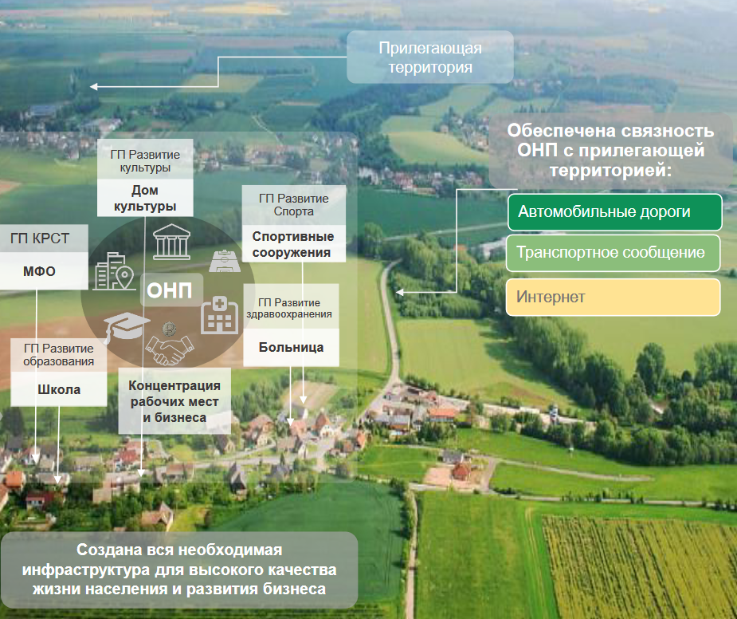
КОМПЛЕКСНОЕ РАЗВИТИЕ СЕЛЬСКИХ ТЕРРИТОРИЙ
35
ОПОРНЫХ НАСЕЛЕННЫХ ПУНКТОВ
ТРАНСФОРМАЦИЯ ПОДХОДОВ
К РАЗВИТИЮ СЕЛЬСКИХ ТЕРРИТОРИЙ
1 | г. Тулун
2 | г. Саянск
3 | г. Свирск
4 | г. Зима
5 | г. Нижнеудинск
6 | г. Алзамай
7 | г. Тайшет
8 | рп. Новобирюсинский
9 | г. Железногорск-Илимский
10 | рп. Новая Игирма
21 | рп. Мама
22 | п. Бохан
23 | п. Кутулик
24 | с. Оса
25 | п. Усть-Уда
11 | г. Слюдянка
12 | г. Байкальск
13 | г. Бодайбо
14 | г. Киренск
15 | рп. Залари
26 | г. Усть-Кут
27 | рп. Жигалово
28 | рп. Чунский
29 | с. Еланцы
30 | п. Балаганск
16 | рп. Куйтун
17 | рп. Михайловка
18 | рп. Качуг
19 | рп. Магистральный
20 | с. Ербогачён
31 | п. Новонукутский
32 | с. Баяндай
33 | п. Усть-Ордынский
34 | с. Покосное
35 | п. Прибрежный
Министерство сельского хозяйства Иркутской области

Slide 13
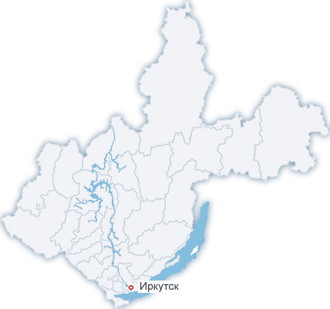
Сельская агломерация
п. Усть-Ордынский
(Иркутская область)
п. Усть-Ордынский

Slide 14
Общая информация
Сибирский федеральный округ
Эхирит-Булагатский МО
п. Усть-Ордынский (ОНП)
48 (ПТ*)
* - прилегающая территория
**- сельская агломерация
Численность в СА, чел: 29 684
Численность в ОНП, чел: 15 711
Плотность населения СА, чел/км2: 5,71
Региональный центр
Опорный населенный пункт

Slide 15
ОБЩИЕ СВЕДЕНИЯ СА п. Усть-Ордынский
6 ПТ в радиусе > 50 км от ОНП (- 1003 человек
(состав СА – населенные пункты в Эхирит-Булагатском муниципальном районе)
ОНП п. Усть-Ордынский + 48 ПТ
MAX расстояние от ОНП – 74,2 км
(д. Хуты, 3 чел.)
MIN расстояние от ОНП – 9,3 км
(с. Кулункун, 333 чел.)
Численность в ОНП, чел: 15 711
Численность в СА, чел: 29 684
плотность населения агломерации
5,71
чел./км2
 |  | 2020 г. к 2010 г. (ВПН) | 2023 г. к 2021 г.
Население СА | 29.7 тыс. чел | ↗ 37,5% | ↘2,1%
Население ОНП (47% от СА) | 15,7 тыс. чел | ↗ 1,8% | ↗0.01%
Население ПТ | 14.0 тыс. чел | ↗ 110,8% | ↘6,6%
Для поддержания демографического уровня необходим комплекс мероприятий ДПР, а также привлечения инвесторов

Slide 16
Сельская агломерация п. Усть-Ордынский
Потребность, в млн.руб
ИТОГО, в млн.руб.
ФБ – 3 502,4
ОБ – 5 175,4
МБ – 386,3
Внб – 0,0
9 064,2

Slide 17
Финансовое обеспечение, в млн. руб.
ОНП:
ПТ:
ИТОГО: 6 489,5
ИТОГО: 2 574,4

Slide 18
Инвестиционные проекты на территории Сельской агломерации (п. Усть-Ордынский)
ИП глава КФХ Балтаев А.А. (ИНН 850602107322)
ИП глава КФХ Шадгаров А.П. (ИНН 850601091302)
ИП глава КФХ Балтаев С.А. (ИНН 850602095902)
ИП Хадеева С.В. (ИНН 850602172875)
ИНВЕСТОРЫ
ИП Маточкина И.А. (ИНН 85061308436)
ООО «Окружные коммунальные системы» (ИНН 3849036789)
ООО «Надежда» (ИНН 3808194539)
ИТОГО, в млн. руб.
303,9

Slide 19
Инвестиционные проекты
Создание и развитие КФХ
Развитие семейной молочной животноводческой фермы
Развитие семейной животноводческой фермы
35,4
Развитие централизованных систем
Модернизация оборудования
ИТОГО, в млн. руб.
303,9
Notes:
Развитие центр. систем (ООО «Окружные коммунальные системы» - Развитие централизованной системы хозяйственно-питьевого водоснабжения на территории п. Усть-Ордынский Эхирит-булагатского района Иркутской области), Модернизация оборудования (ООО «Надежда» - электробойлерная котельня , ООО «СибирскаяЭнергетическаяКомпания» - водоотведение канализационно-насосной станции)

Slide 20
Спасибо за внимание!

